Slide 1




Biodiversity Heritage Library (BHL)
Webinar GBIF.ES: Plataformas de información en biodiversidad
Iris Montero Muñoz
Real Jardín Botánico de Madrid (RJB), CSIC
20/03/2024

Slide 2

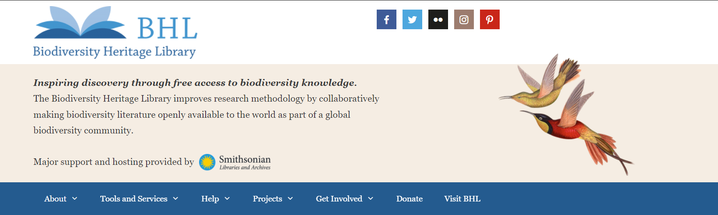
¿Qué es?
Biblioteca digital de acceso abierto más grande del mundo para literatura y archivos sobre biodiversidad.
Consorcio de bibliotecas → cooperan para digitalizar la literatura sobre biodiversidad albergada en sus colecciones y hacerla de libre acceso.
BHL → revolución en investigación al brindar acceso gratuito y mundial al conocimiento sobre historia natural.
Notes:
La Biodiversity Heritage Library: biblioteca digital de acceso abierto más grande del mundo
Consorcio de bibliotecas especializadas en historia natural que cooperan para digitalizar la literatura sobre biodiversidad albergada en sus colecciones y hacerla de libre acceso.
Sede en la Smithsonian (Whasington DC, Estados Unidos)

Slide 3
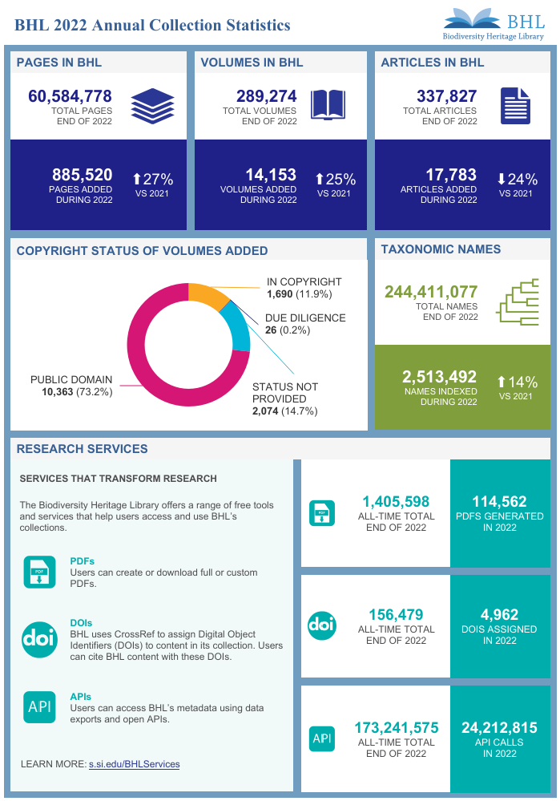





Origen
Falta de acceso a literatura de historia natural
BHL
2006 → fundación
2007 → 300 documentos
60 millones de páginas
300 mil volúmenes
340 mil artículos
https://about.biodiversitylibrary.org/about/press-room/reports/
Notes:
BHL → surge en 2006 para abordar uno de los principales obstáculos para la investigación científica que es el acceso a bibliografía. Esto afecta a la ciencia en general, pero en disciplinas de historia natural, además existe la complicación de que muchas obras solo se encuentran en bibliotecas concretas y son antiguas.
BHL → facilita tener acceso a estos trabajos de difícil acceso, y que en muchos casos son la base para estudios taxonómicos.
BHL → incluye literatura desde el siglo XV al siglo XXI.
BHL → primeros 300 volúmenes en 2007 y desde entonces la red de colaboración para digitalizar documentos ha crecido sin parar.
Informe anual de 2022 → total de 60 millones de páginas digitalizadas, 300 mil volúmenes y 340 mil artículos.

Slide 4
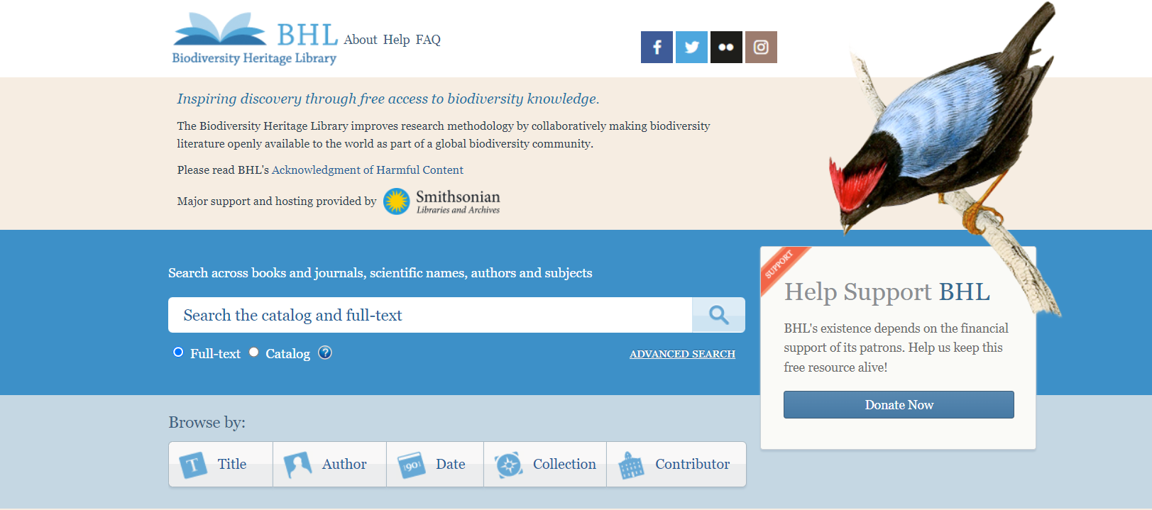
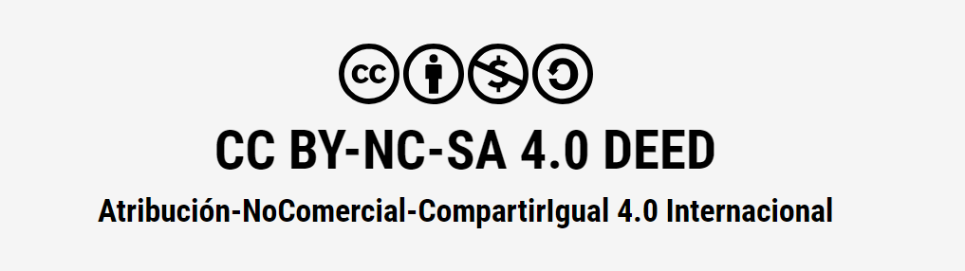
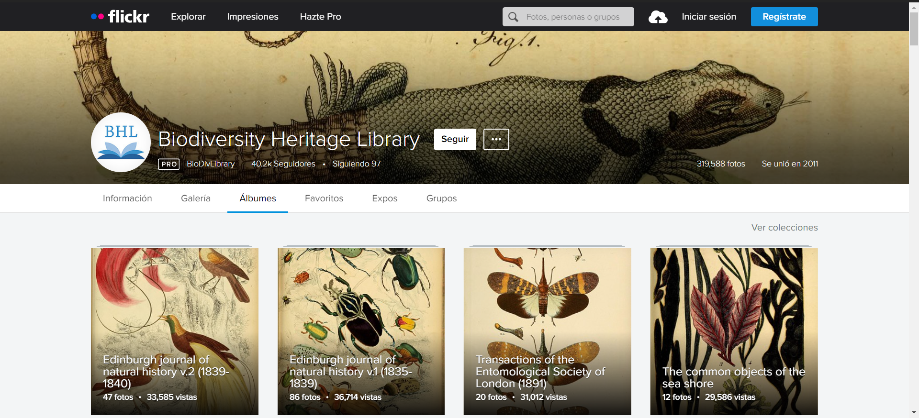
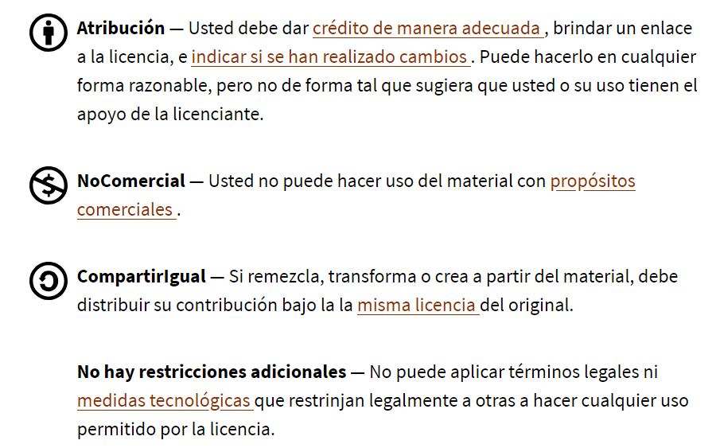
¿Qué puedo encontrar?
https://www.biodiversitylibrary.org/
https://www.flickr.com/photos/biodivlibrary/albums/
Notes:
BHL nos facilita es el acceso a literatura sobre historia natural.
También tiene una base de datos de ilustraciones y láminas científicas.
Contenido de BHL → acceso libre y se puede usar bajo licencia creative commons (atribución a la BHL y compartir bajo la misma licencia si se modifica).
Contenido descargable.

Slide 5
¿Cómo funciona?
Notes:
La BHL ofrece un catálogo extenso de trabajos sobre biodiversidad y permite hacer búsquedas usando diferentes herramientas. Web intuitiva y de uso sencillo.
Links de acceso permanentes.
Diferentes métodos de búsqueda.

Slide 6
¿Cómo funciona?
Notes:
Búsqueda simple

Slide 7
¿Cómo funciona?
Notes:
2) Búsqueda avanzada

Slide 8
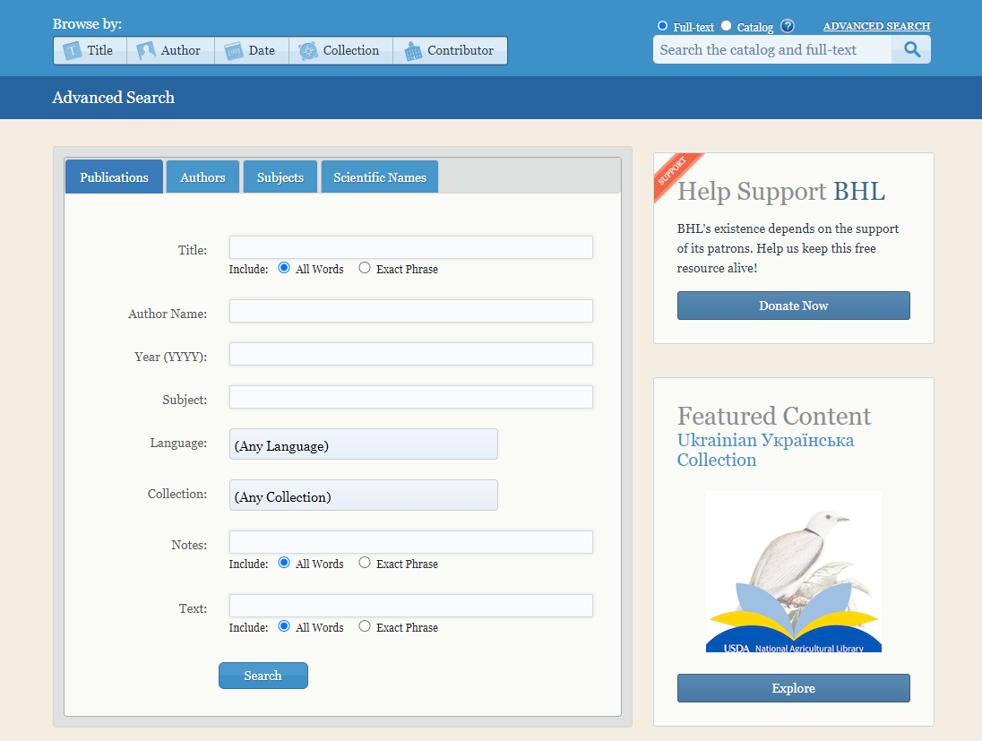
¿Cómo funciona?
Notes:
2) En avanzada hay diferentes filtros para ajustar nuestras búsquedas (publicación, autor, temática y nombre científico)

Slide 9
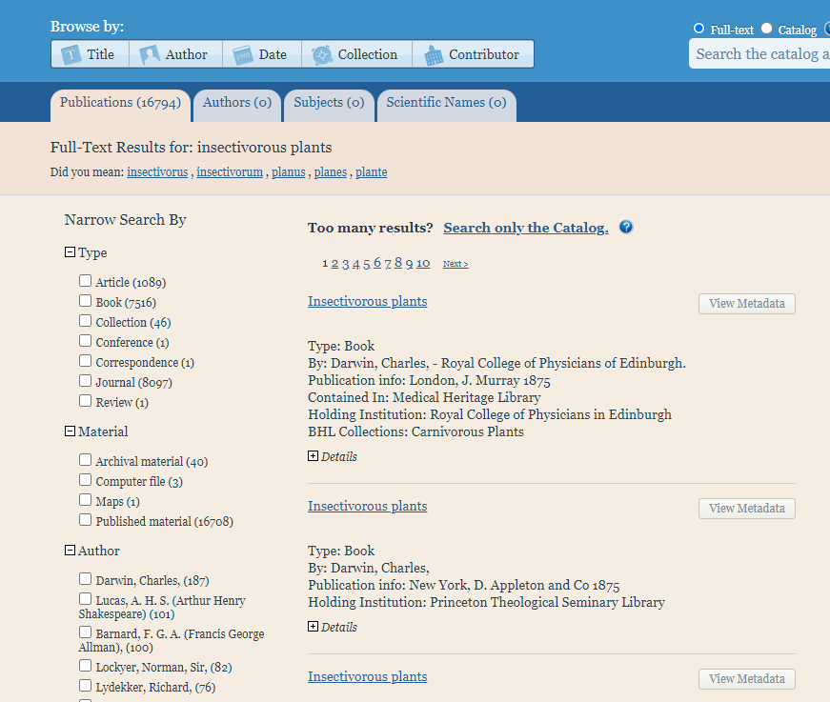
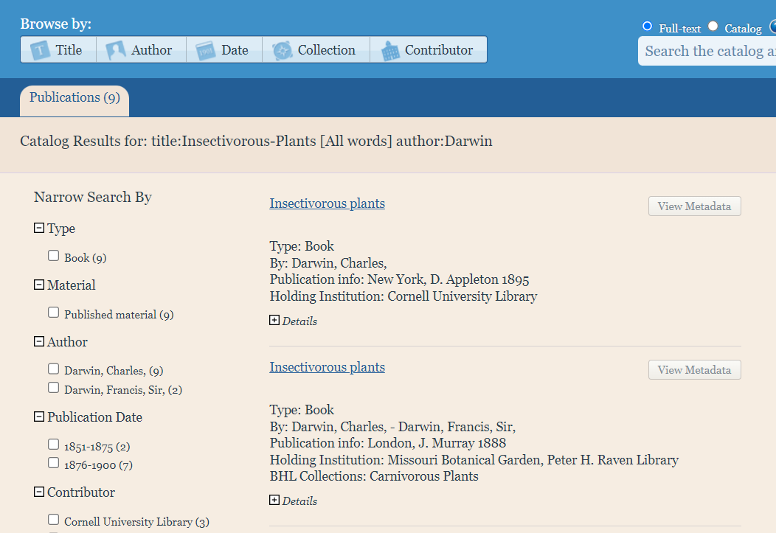
¿Cómo funciona?
Notes:
Búsqueda simple, arrojará todos aquellos resultados que en cualquier parte del texto incluyan Insectivorous Plants.
Búsqueda avanzada ajustamos la búsqueda.
Esto nos reduce el número de publicaciones encontradas de 16794 a 9.

Slide 10
¿Cómo funciona?
Notes:
Búsqueda por categorías

Slide 11
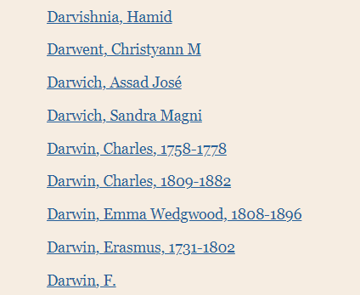
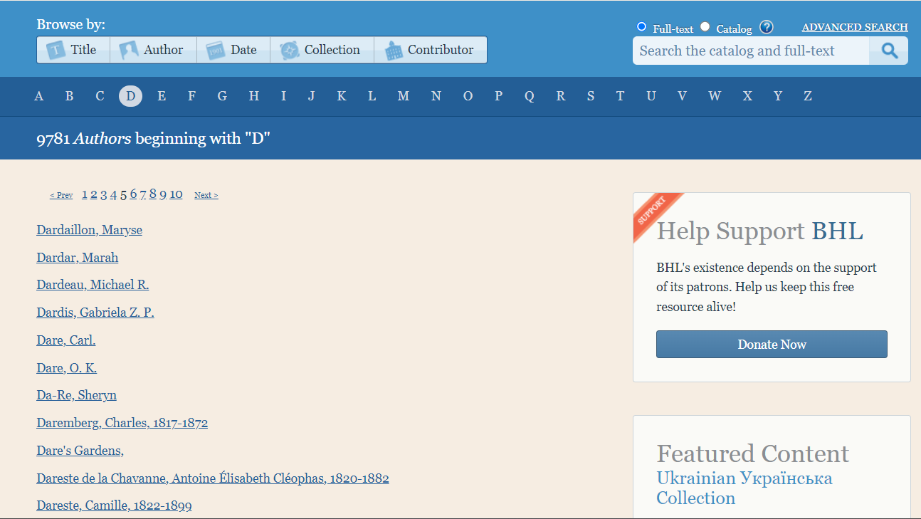
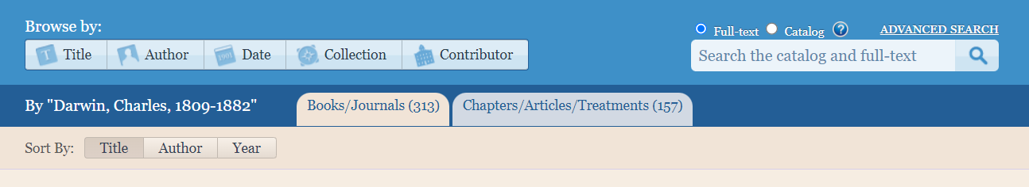
¿Cómo funciona?
Notes:
Búsqueda por Autor → listado de nombres de autores en orden alfabético.

Slide 12
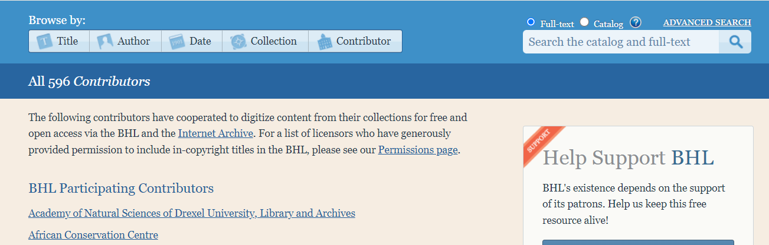
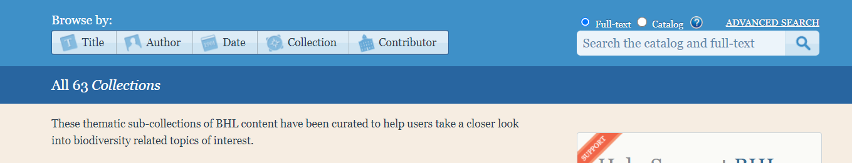
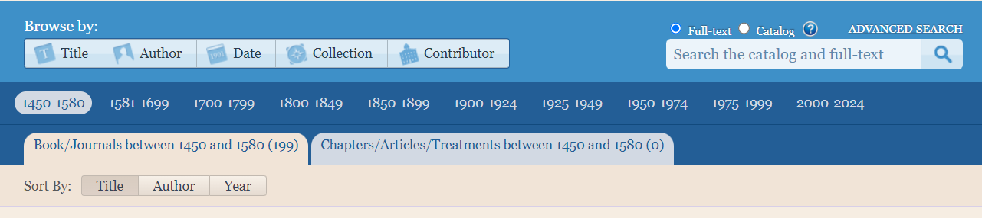
¿Cómo funciona?
Notes:
Por contribuidores → listado de las instituciones que colaboran con BHL.
Por colección → listado de proyectos concretos sobre temas específicos.
Por fecha → menú de rangos temporales.

Slide 13
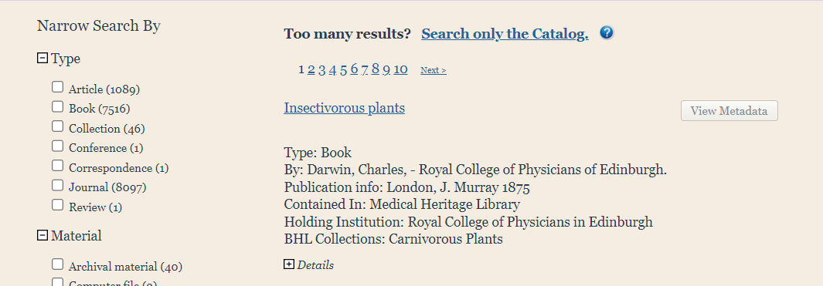
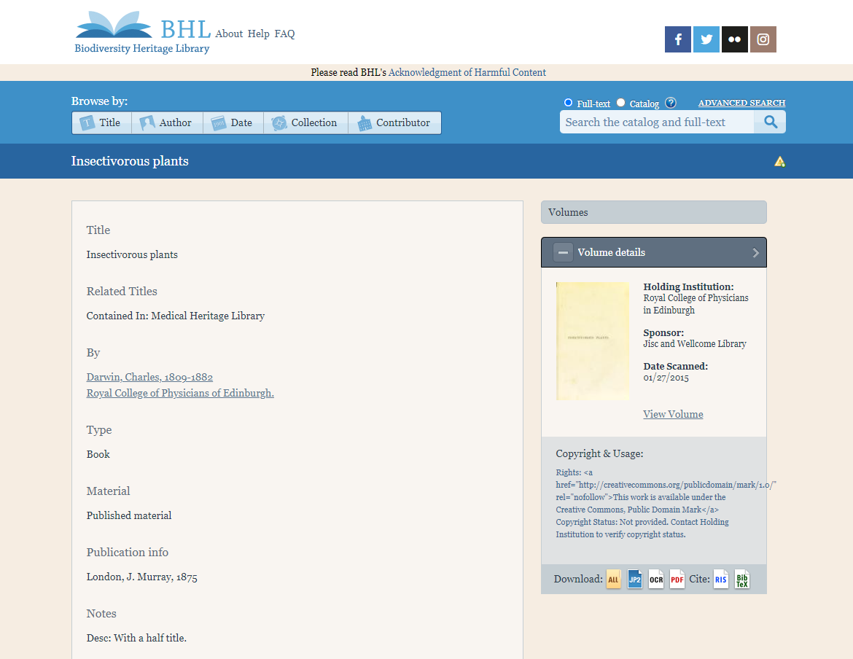
¿Cómo funciona?
Notes:
Tras la búsqueda de la obra de interés → ver metadatos → información bibliográfica del libro → ver volumen.

Slide 14
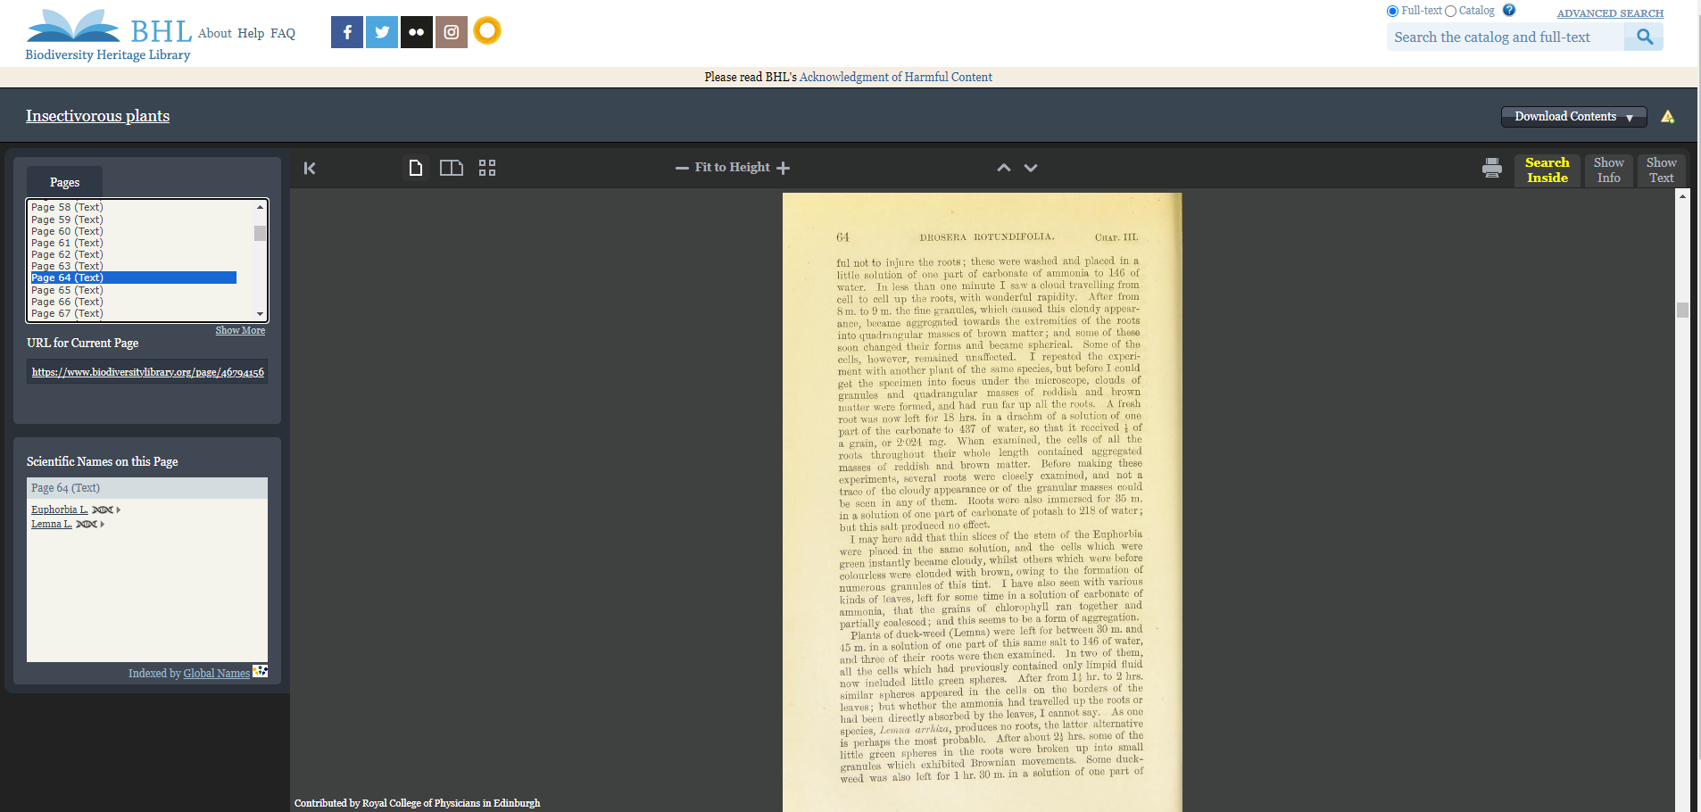
¿Cómo funciona?
Notes:
Navegación en el documento:
En amarillo → podemos ir a la página de interés.
En verde → aparecen los nombres científicos que se citan en cada una de las páginas del documento (con link).
En rojo: 1) Search inside –> búsqueda de cualquier palabra dentro del texto (como Word). 2) Show info → ver la información bibliográfica. 3) Show text → texto de la imagen transcrito.

Slide 15
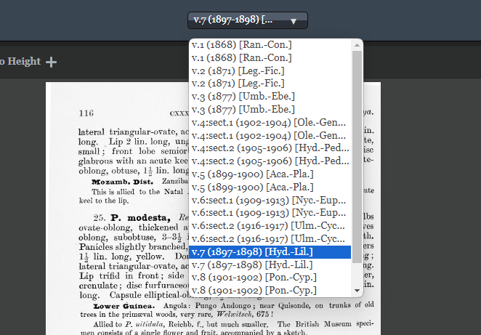
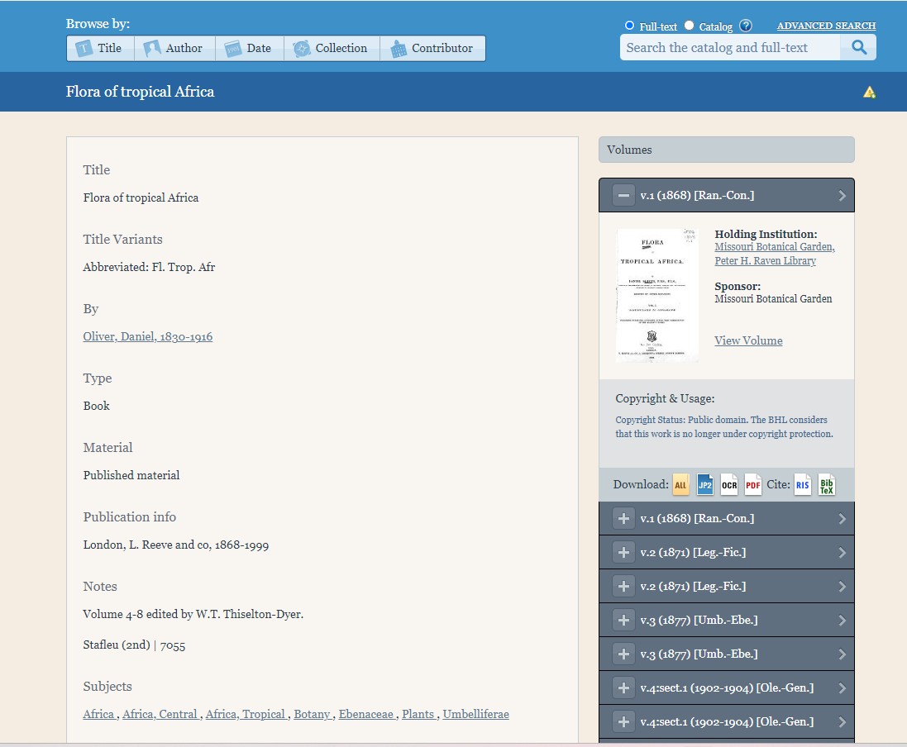
¿Cómo funciona?
Notes:
Varios volúmenes → mismos procesos de búsqueda, pero en este caso nos aparece un listado de volúmenes.
Dentro del documento → desplegable con cada uno de los volúmenes (navegación sencilla).

Slide 16
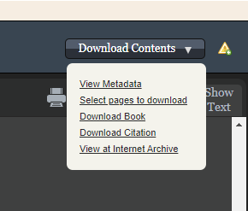
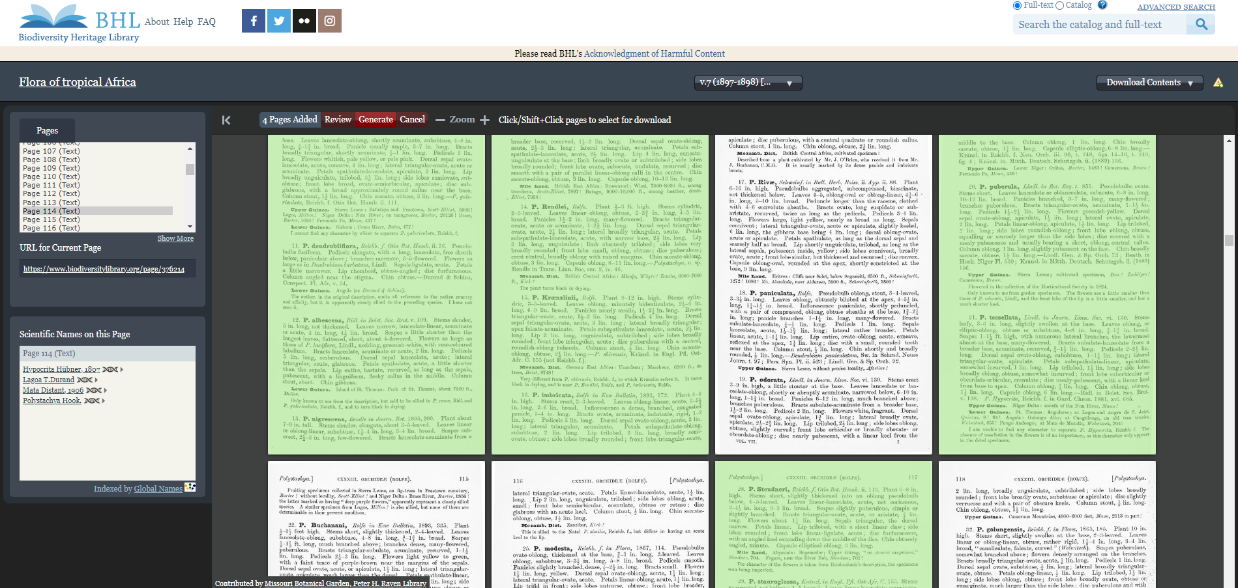
¿Cómo funciona?
Notes:
Parte superior derecha del visor → Descarga de contenido: cita bibliográfica, contenido.. etc.

Slide 17
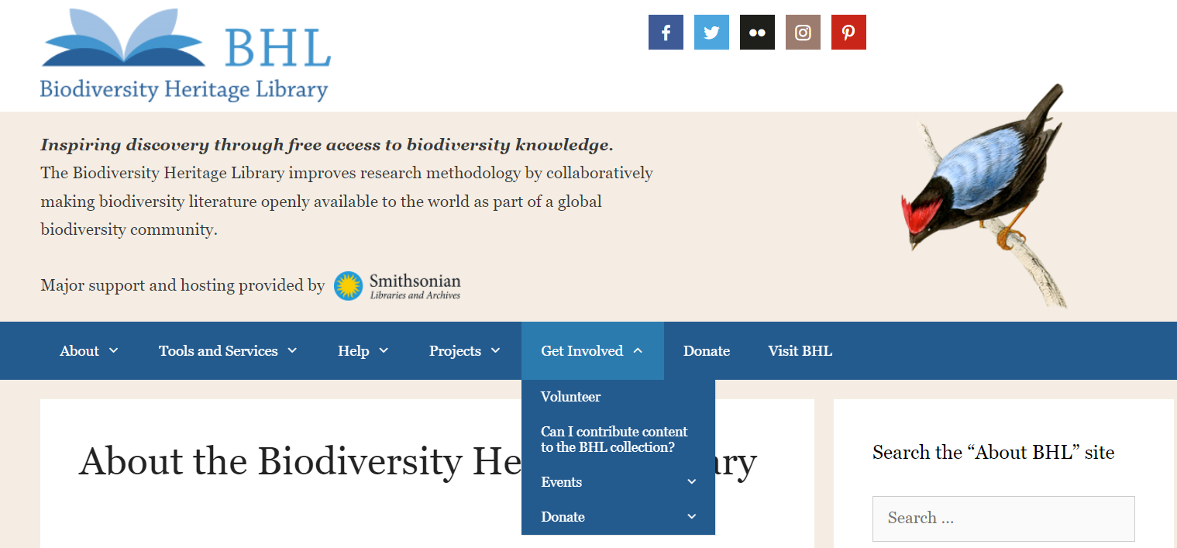
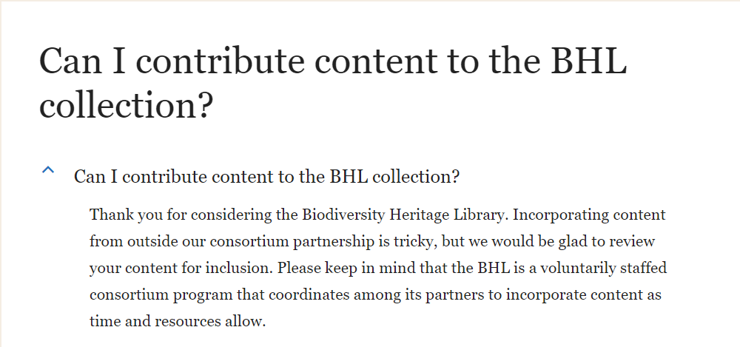
¿Se puede colaborar?
Notes:
Colaboración
Get Involved y FAQs.
No aceptan más instituciones contribuidoras ni tampoco contribuciones de digitalización individuales.

Slide 18
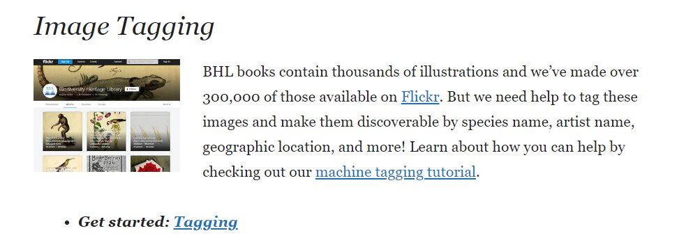
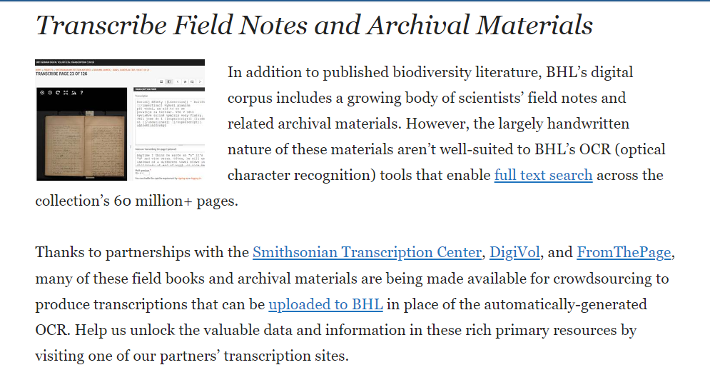
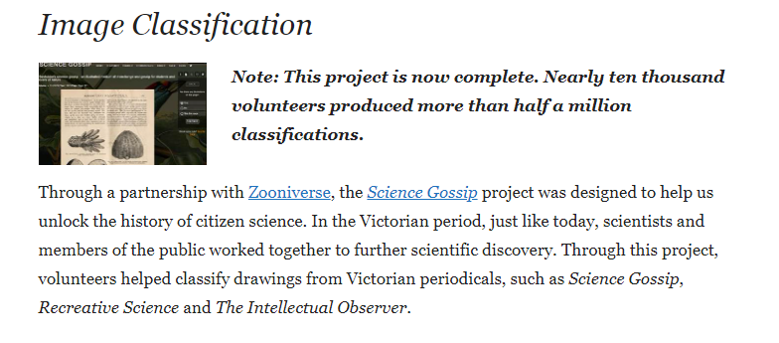
¿Se puede colaborar?
Voluntariado
Notes:
Voluntariados.
Transcripción → notas de campo y archivos ya digitalizados.
Etiquetado → imágenes digitalizadas.

Slide 19
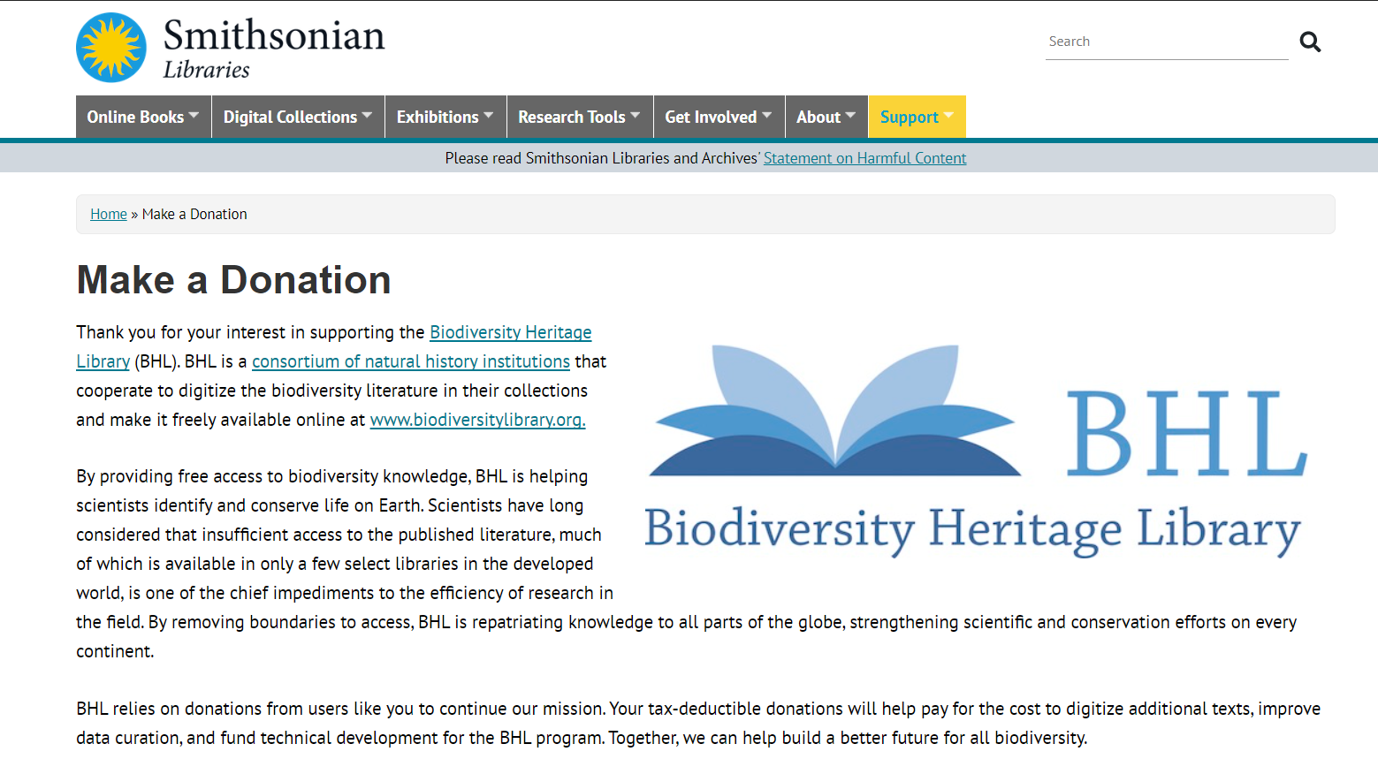
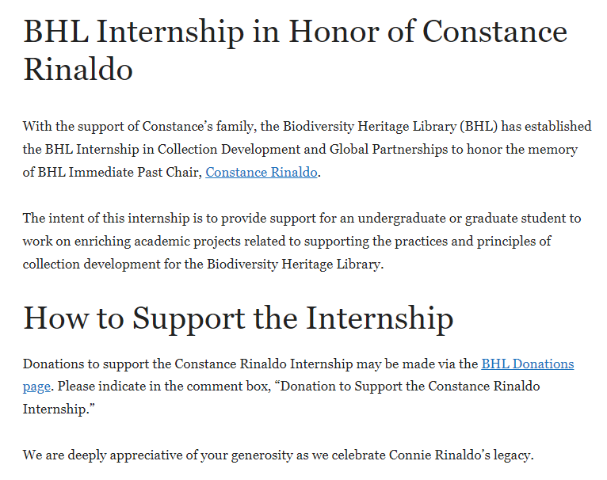
¿Se puede colaborar?
Donaciones
Notes:
Donaciones.
Directas a la Smithsonian
Indirectas → financiación ayudas Constance Rinaldo para estudiantes de grado y máster.
Asistencia a los eventos que organiza la BHL (en Get Involved: events), seguir actividades vía redes y divulgar acerca de BHL.

Slide 20




¡Gracias por vuestra atención!
Iris Montero Muñoz
imontero@rjb.csic.es
https://www.biodiversitylibrary.org/
FJC2021-046607-I

Slide 21
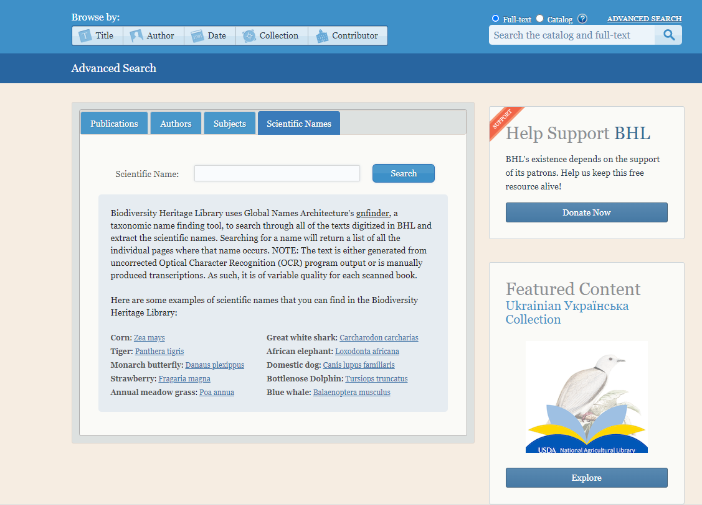

Slide 22
